Slide 1





Slide 2




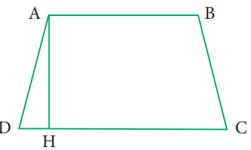


1. Hình thang ABCD có 1 cặp cạnh song song với nhau. Đó là cặp cạnh nào?
A. AD và BC
C. AH và BC
B. AC và BD
D. AB và DC

Slide 3

2. Hình thang ABCD có mấy cạnh đáy
A. 2
C. 3
B. 1
D. 4

Slide 4
3. Trong hình thang ABCD, đoạn thẳng AH là gì?
A. Cạnh bên
C. Đường cao
B. Cạnh đáy
D. Không là gì cả

Slide 5
4. Hãy so sánh diện tích hình thang ABCD với tổng diện tích hình tam giác ADH và hình thang ABCH
A. Lớn hơn
C. Nhỏ hơn
B. Bằng nhau

Slide 6








Slide 7


Slide 8


Slide 9

4
a) Lấy một mảnh giấy hình chữ nhật và một mảnh giấy hình tam giác đặt chồng lên nhau. Quan sát và nói cho bạn nghe phần chồng lên nhau của hai mảnh giấy có hình dạng như thế nào.
Phần chồng lên nhau của hai mảnh giấy có hình dạng hình thang.

Slide 10
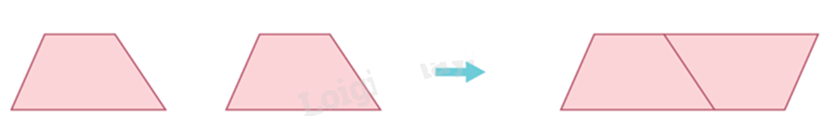
4
b) Cắt hai hình thang giống nhau, rồi ghép thành một hình bình hành.
Nhận xét về mối liên hệ giữa độ dài hai đáy của hình thang với cạnh của hình bình hành.
Tổng độ dài hai đáy của mỗi hình thang bằng cạnh của hình bình hành.

Slide 11
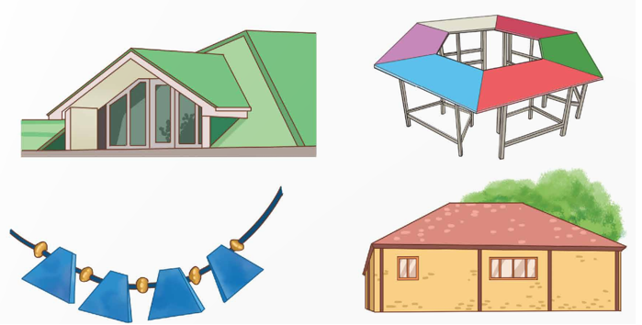
4
c) Kể một số vật trong thực tế có dạng hình thang.

Slide 12

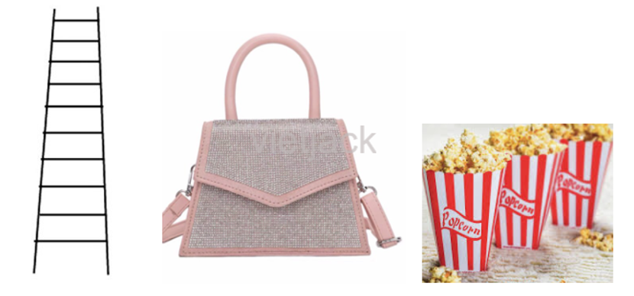

Slide 13
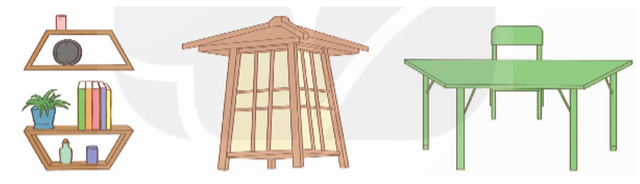

Slide 14
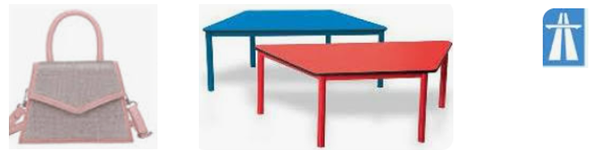

Slide 15
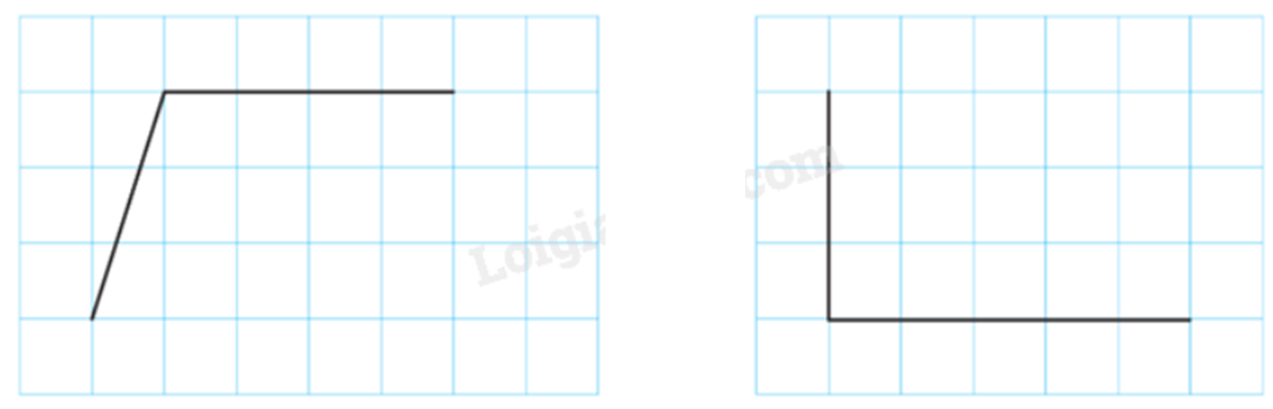
5
a) Chỉ ra cách vẽ thêm hai đoạn thẳng trong mỗi hình sau để được một hình thang:

Slide 16
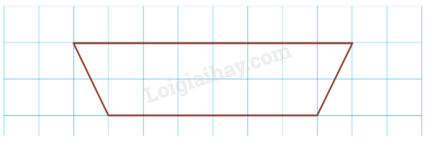
5
b) Chỉ ra cách vẽ thêm một đoạn thẳng trong hình sau để được một hình bình hành và một hình tam giác:

Slide 17
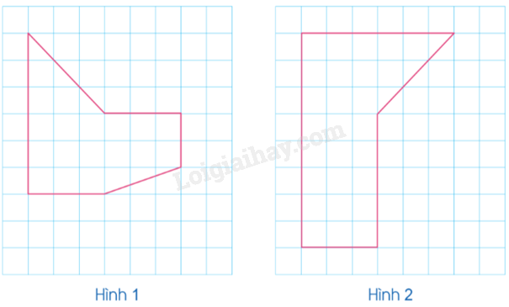
6
a) Vẽ mỗi hình sau vào vở (theo mẫu):

Slide 18
6
b) Vẽ thêm một đoạn thẳng trong hình 1 để được hai hình thang.

Slide 19
6
c) Vẽ thêm một đoạn thẳng trong hình 2 để được một hình thang và một hình tam giác.

Slide 20




………………………
…………………………

Slide 21


